Slide 1

BANK INDONESIA
Kantor Perwakilan Provinsi Sulawesi Utara
EDISI RESMI VERSI 1.0 — TAHUN 2026
MANUAL BOOK SLIDE
SISTEM SILAKAN
Panduan Langkah Praktis Pemesanan Ruangan Rapat untuk Seluruh Satuan Kerja & Administrator
PANDUAN UNIT KERJA
PANDUAN ADMINISTRATOR
LAYANAN TERPADU BI
Login, cek kalender, isi form, & unggah disposisi.
Verifikasi berkas, persetujuan, & kelola ruangan.
WhatsApp Gateway, TV Display, & Laporan PDF.

Slide 2
PANDUAN OPERASIONAL
Daftar Isi Panduan & Akses Akun Resmi
STRUKTUR PANDUAN PENGGUNAAN
KREDENSIAL AKUN RESMI KPwBI SULUT
01. Alur Kerja Sistem (Integrated Workflow)
Slide 03
Akses browser kantor: http://localhost:8000
02. BAGIAN I: PANDUAN UNIT KERJA (USER)
Slide 04 - 08
Role / Akun | Username | Password Default
Administrator | admin | password
Tim Manajemen Internal | tmi_kpwbisulut | kpwbisulut
Unit Kehumasan | uk_kpwbisulut | kpwbisulut
Fungsi Data & Ekon. Keu. | fdsek_kpwbisulut | kpwbisulut
Pengelolaan Uang Rupiah | pur_kpwbisulut | kpwbisulut
Fungsi Implementasi KSP | fiksp_kpwbisulut | kpwbisulut
Fungsi Pengawasan Bank | fpkp_kpwbisulut | kpwbisulut
Unit Lainnya (Total 10 Unit) | fppu, pipebi, ca, dll. | kpwbisulut
• Login & Membaca Kalender Ruangan
Slide 04
• Formulir Pemesanan & Layout Meja
Slide 05
• Unggah Disposisi & Validasi Maksimal 5 MB
Slide 06
• Monitoring Riwayat & Fitur Selesai Awal
Slide 07 - 08
03. BAGIAN II: PANDUAN ADMINISTRATOR
Slide 09 - 14
• Dashboard & Live Monitoring Rapat
Slide 09
• Verifikasi & Persetujuan (WhatsApp Alert)
Slide 10
• Mekanisme Penolakan (Alasan Wajib)
Slide 11
• Data Master Ruangan, Layout, & Pengguna
Slide 12
• Ekspor Excel Cepat & Cetak PDF Kop Surat BI
Slide 13
• Layar TV Display Kiosk Lobby & Bantuan
Slide 14
Manual Book Slide SILAKAN v1.0 — Kantor Perwakilan Bank Indonesia Provinsi Sulawesi Utara
02 / 14

Slide 3
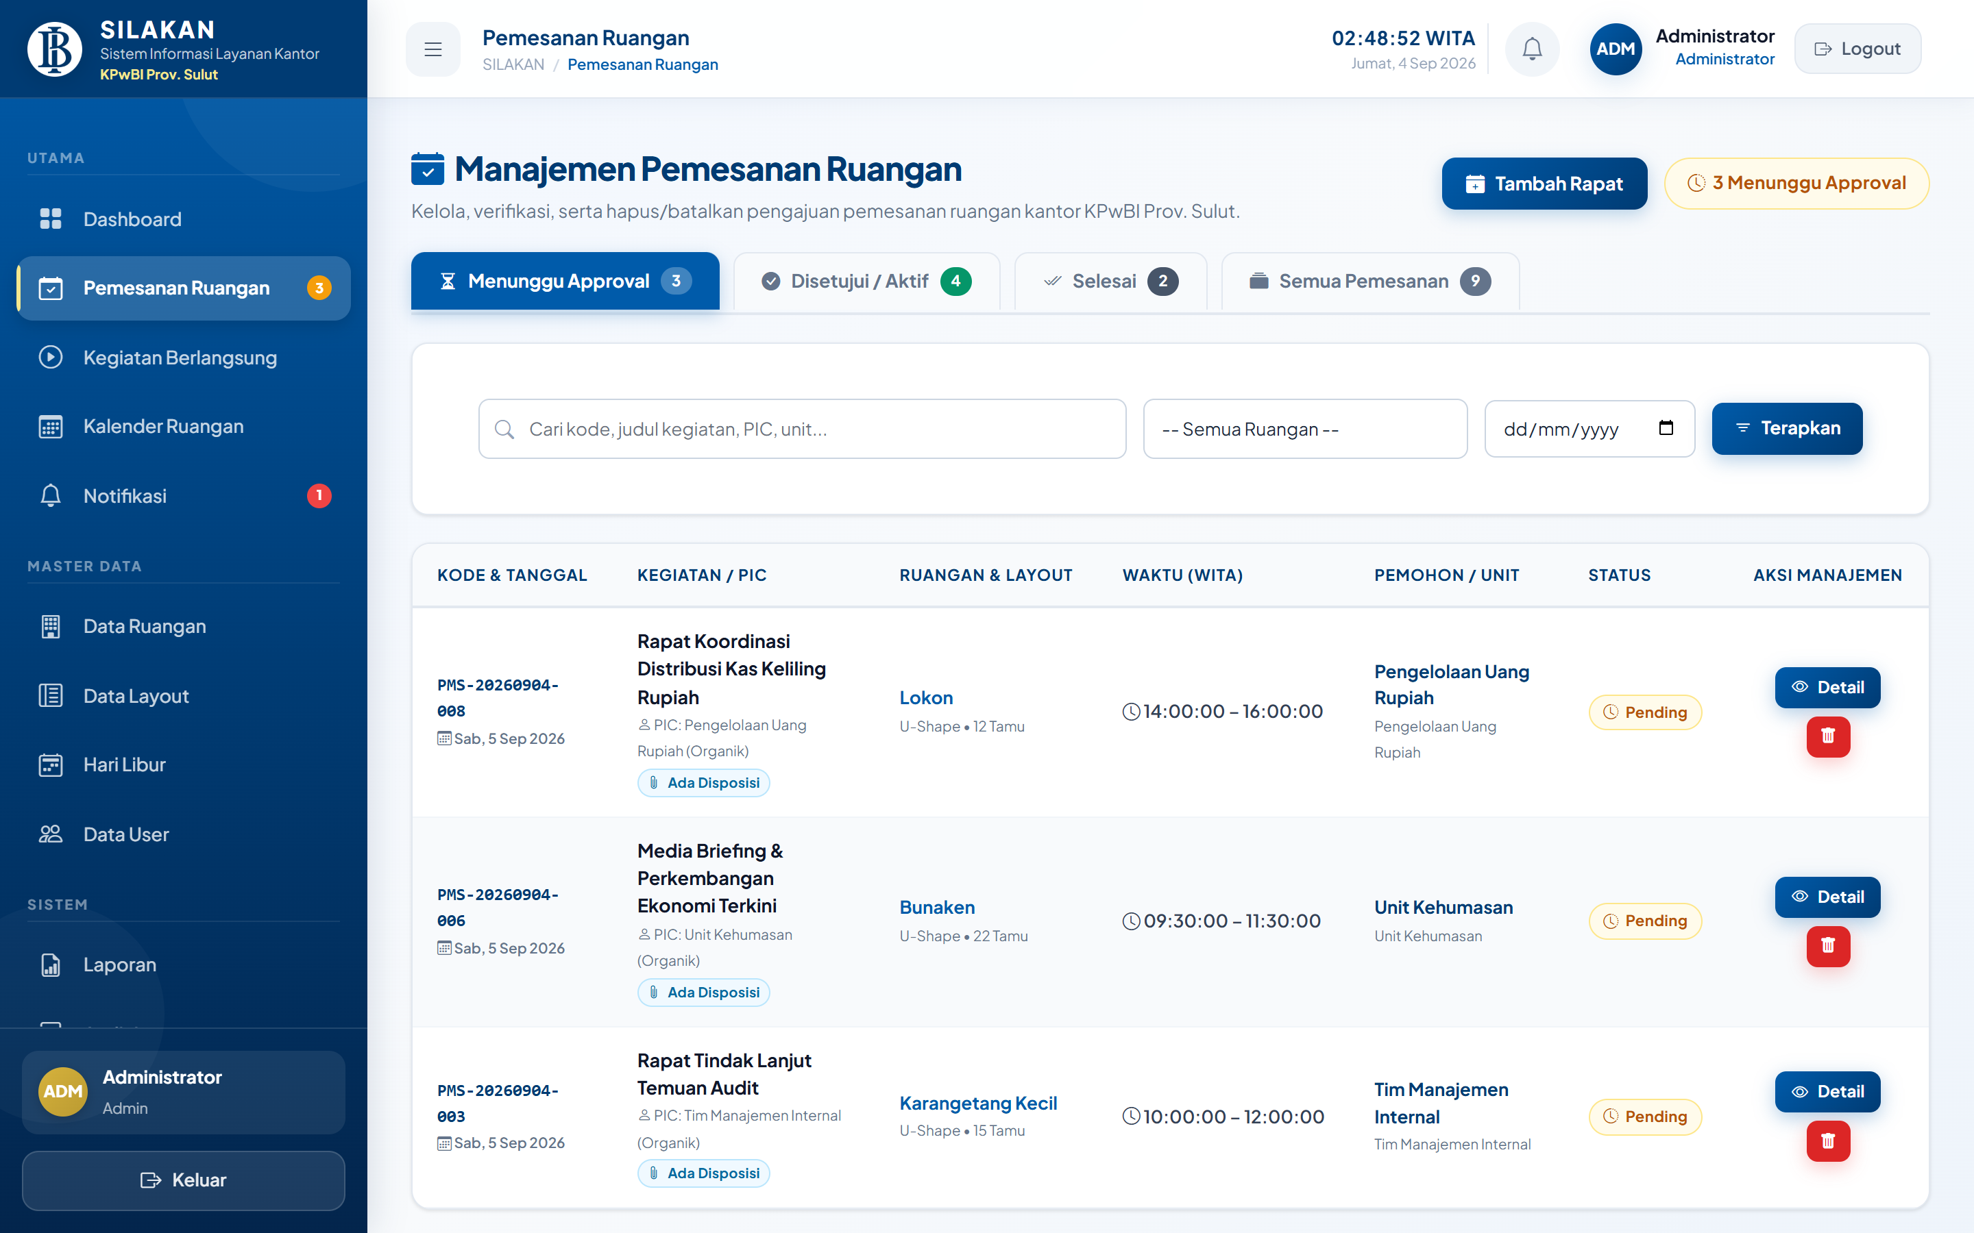
ARSITEKTUR LAYANAN
Alur Kerja Sistem Terintegrasi (End-to-End)
1
Unit Kerja Mengajukan Permohonan
SISTEM INFORMASI LAYANAN RUANGAN (SILAKAN)
Pilih ruangan di kalender visual, isi nama rapat & jam WITA, pilih konfigurasi layout meja, dan lampirkan file disposisi resmi pimpinan.
2
Verifikasi Disposisi & Persetujuan Admin
Admin sarpras memeriksa kelayakan permohonan. Admin berhak Menyetujui atau Menolak pengajuan (wajib menyertakan alasan tertulis resmi).
3
Notifikasi WhatsApp Otomatis ke HP PIC
Sistem seketika mengirimkan pesan konfirmasi resmi ke nomor WhatsApp PIC pemohon tanpa perlu konfirmasi manual via telepon.
4
Live TV Display Lobi & Rekapitulasi Laporan
Agenda rapat otomatis tampil pada TV lobi kantor (/display), dan riwayat pemakaian dapat diekspor menjadi laporan Excel & PDF resmi KOP BI.
Dashboard Sentral Verifikasi & Tata Kelola Pemesanan Ruangan
Manual Book Slide SILAKAN v1.0 — Kantor Perwakilan Bank Indonesia Provinsi Sulawesi Utara
03 / 14

Slide 4
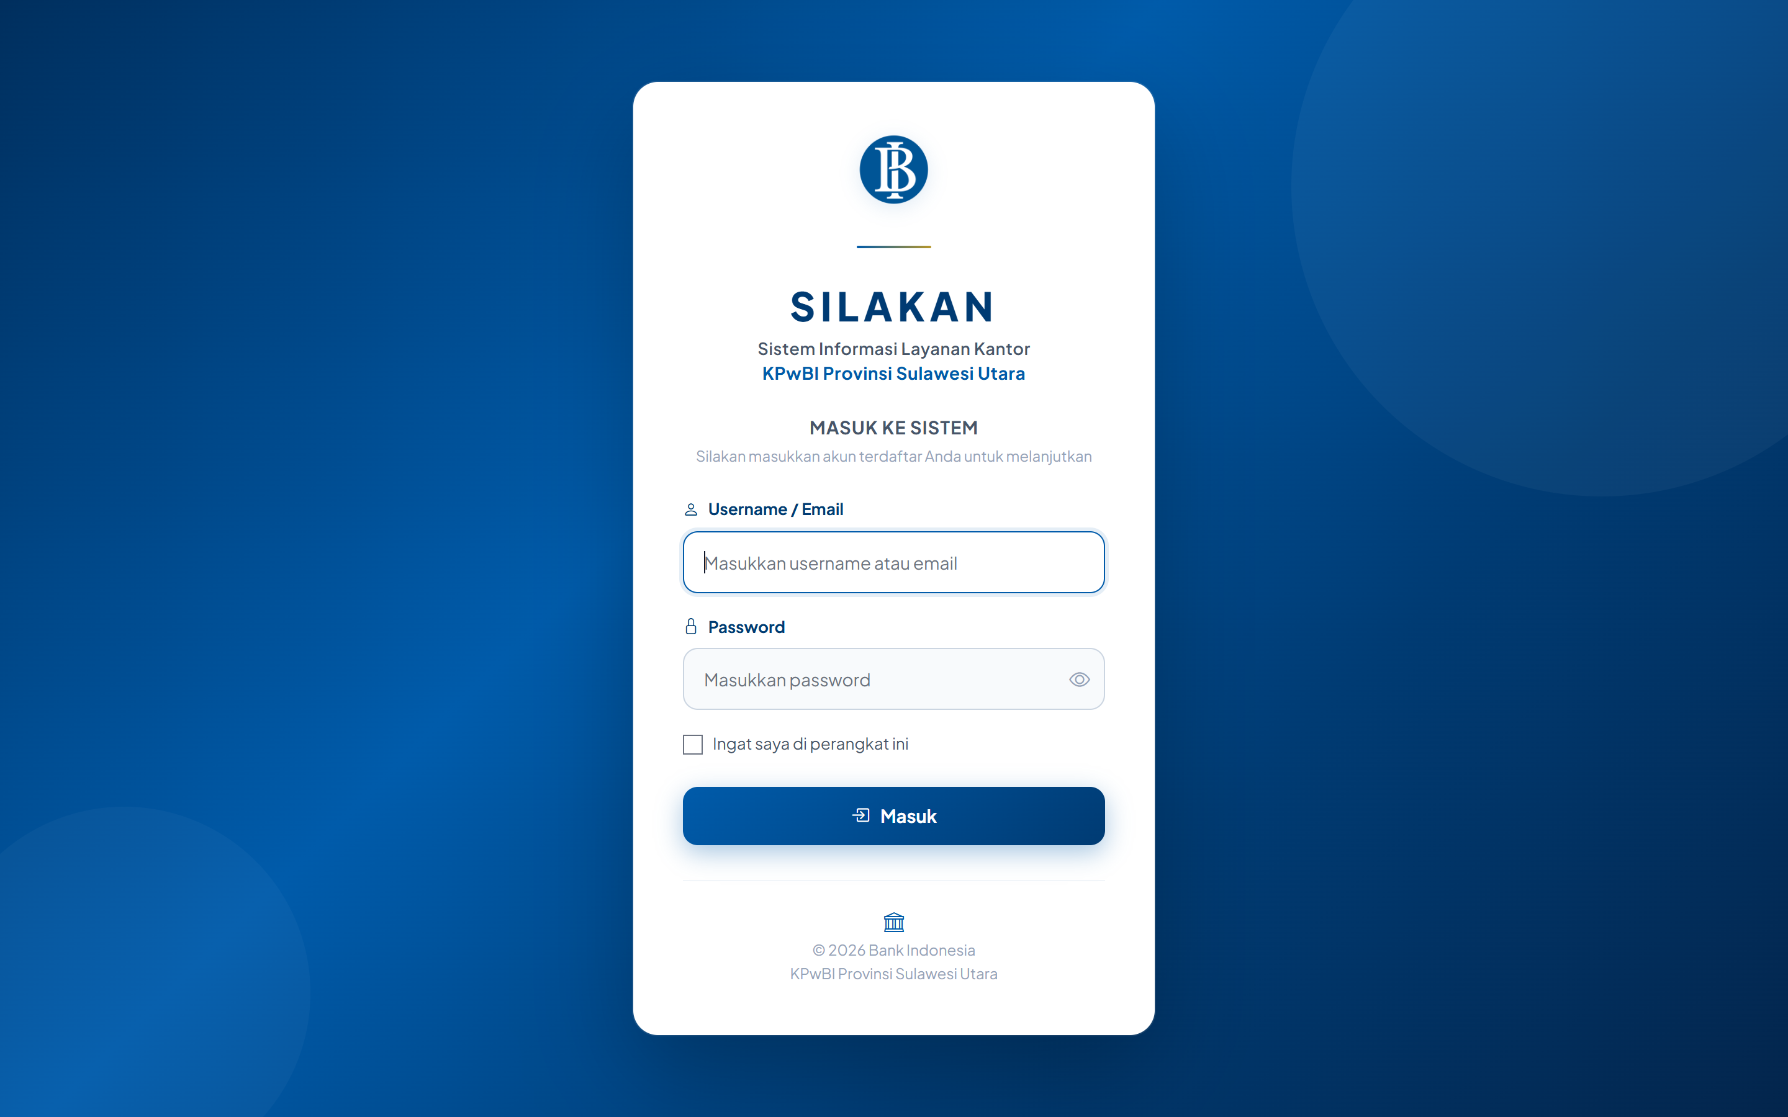
BAGIAN I: PANDUAN UNIT KERJA
Login & Membaca Kalender Ketersediaan Ruangan
SISTEM INFORMASI LAYANAN RUANGAN (SILAKAN)
1
Masuk Menggunakan Akun Unit Kerja
Buka browser dan akses http://localhost:8000. Masukkan username unit kerja resmi Anda (contoh: tmi_kpwbisulut) dengan kata sandi kpwbisulut.
2
Buka Menu "Kalender Ruangan"
Kalender menyajikan seluruh agenda kegiatan pada 9 ruangan rapat KPwBI Sulut secara transparan (Ruang Tondano, Bunaken, Klabat, Lokon, dll.).
3
Periksa Slot Waktu Kosong (Zona WITA)
Pastikan jam mulai dan jam selesai yang Anda rencanakan belum terisi oleh rapat unit lain. Transparansi kalender menjamin 0% risiko bentrok jadwal.
Kalender Visual Jadwal Pemakaian Ruangan Rapat Real-Time
Manual Book Slide SILAKAN v1.0 — Kantor Perwakilan Bank Indonesia Provinsi Sulawesi Utara
04 / 14

Slide 5
BAGIAN I: PANDUAN UNIT KERJA
Mengisi Formulir Pengajuan Pemesanan Ruangan
1
Klik Tombol "Buat Pemesanan"
SISTEM INFORMASI LAYANAN RUANGAN (SILAKAN)
Pilih ruangan yang diinginkan (misal: Ruang Tondano) lalu ketik nama kegiatan dan perkiraan jumlah peserta yang akan hadir.
2
Tentukan Tanggal & Jam (WITA)
Masukkan tanggal pelaksanaan serta jam mulai dan jam selesai rapat. Seluruh pencatatan waktu menggunakan standar zona waktu lokal (WITA).
3
Pilih Konfigurasi Layout Meja & Kursi
Pilih tata letak yang sesuai dengan kebutuhan acara: Classroom, U-Shape, Boardroom, atau Round Table.
4
Lengkapi Data PIC & Nomor WhatsApp
Masukkan nama PIC kegiatan (disarankan nama unit) dan nomor handphone aktif untuk penerimaan notifikasi otomatis WhatsApp Gateway.
Formulir Pemesanan Ruangan & Pemilihan Layout Meja
Manual Book Slide SILAKAN v1.0 — Kantor Perwakilan Bank Indonesia Provinsi Sulawesi Utara
05 / 14

Slide 6
BAGIAN I: PANDUAN UNIT KERJA
Unggah Berkas Disposisi & Validasi Maksimal 5 MB
SISTEM INFORMASI LAYANAN RUANGAN (SILAKAN)
1
Wajib Melampirkan Bukti Disposisi Pimpinan
Sebagai wujud kepatuhan tata kelola BI, setiap pemesanan wajib mengunggah file lembar disposisi pimpinan atau undangan rapat (Format: PDF, JPG, PNG).
2
Batas Maksimal Ukuran File: 5 MegaByte (5 MB)
Sistem membatasi ukuran berkas maksimal 5 MB guna menjaga efisiensi penyimpanan dan keandalan kecepatan transmisi jaringan kantor.
3
Proteksi Popup Keamanan Otomatis
Jika file yang dipilih melebihi 5 MB, sistem otomatis membatalkan pilihan berkas dan memunculkan popup peringatan warna merah.
Popup Peringatan Otomatis Bila Ukuran File Melebihi 5 MB
Manual Book Slide SILAKAN v1.0 — Kantor Perwakilan Bank Indonesia Provinsi Sulawesi Utara
06 / 14

Slide 7
BAGIAN I: PANDUAN UNIT KERJA
Memantau Riwayat & Status Pengajuan Pemesanan
SISTEM INFORMASI LAYANAN RUANGAN (SILAKAN)
1
Buka Menu "Pemesanan Saya"
Menampilkan tabel daftar seluruh pengajuan yang diajukan oleh unit Anda lengkap dengan nomor kode unik pemesanan (misal: PM-2026-XXXX).
2
Kenali 3 Status Verifikasi Pengajuan
• Pending (Kuning): Permohonan sedang menunggu verifikasi admin.
• Disetujui (Hijau): Ruangan resmi terkunci untuk unit Anda.
• Ditolak (Merah): Permohonan tidak dapat disetujui disertai alasan resmi.
3
Silent Real-Time Background Update
Jika Anda standby di halaman ini, perubahan status pemesanan akan otomatis diperbarui di layar tanpa perlu menekan F5 / reload.
Tabel Riwayat Pemesanan & Status Verifikasi Pengajuan Unit
Manual Book Slide SILAKAN v1.0 — Kantor Perwakilan Bank Indonesia Provinsi Sulawesi Utara
07 / 14

Slide 8
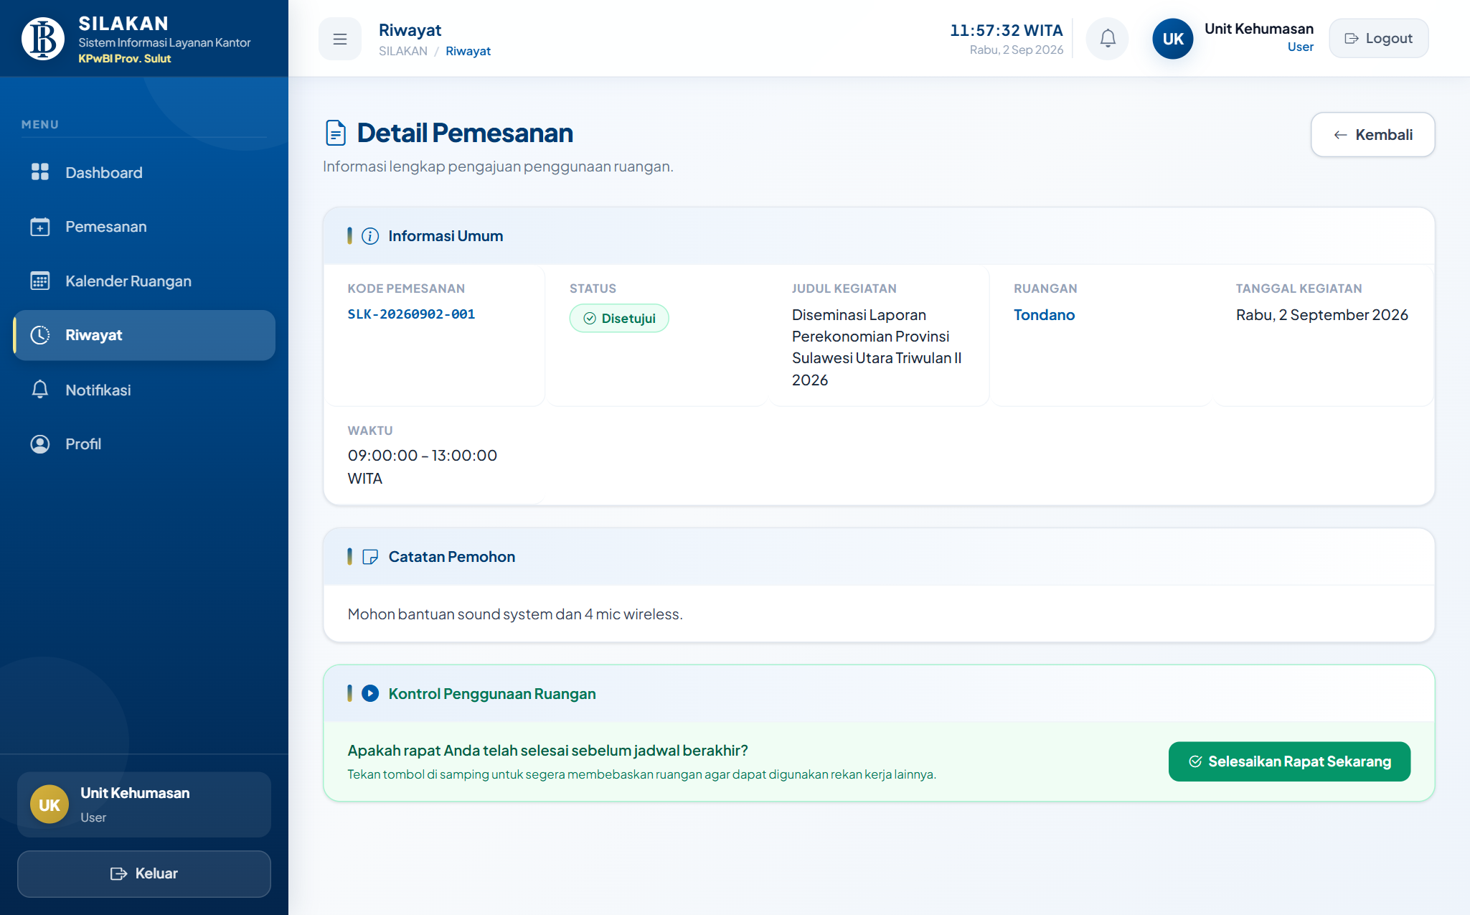
BAGIAN I: PANDUAN UNIT KERJA
Fitur "Selesai Awal" & Pembatalan Mandiri
SISTEM INFORMASI LAYANAN RUANGAN (SILAKAN)
1
Fitur Unggulan: "Selesai Awal" (Early Finish)
Apabila rapat selesai 1 jam lebih awal dari jadwal yang tertera, klik tombol hijau "Selesai Awal" pada lembar detail pemesanan.
2
Optimalisasi Pemanfaatan Ruangan Kantor
Status ruangan seketika berubah kembali menjadi Hijau (Tersedia) di kalender dan monitor TV lobi sehingga dapat dialokasikan untuk kegiatan mendadak.
3
Hak Pembatalan Mandiri oleh Unit Pemohon
Selama permohonan masih berstatus Pending, unit kerja berhak membatalkan jadwal secara mandiri bila terjadi perubahan agenda pimpinan.
Detail Rapat dengan Tombol Fitur Selesai Awal
Manual Book Slide SILAKAN v1.0 — Kantor Perwakilan Bank Indonesia Provinsi Sulawesi Utara
08 / 14

Slide 9
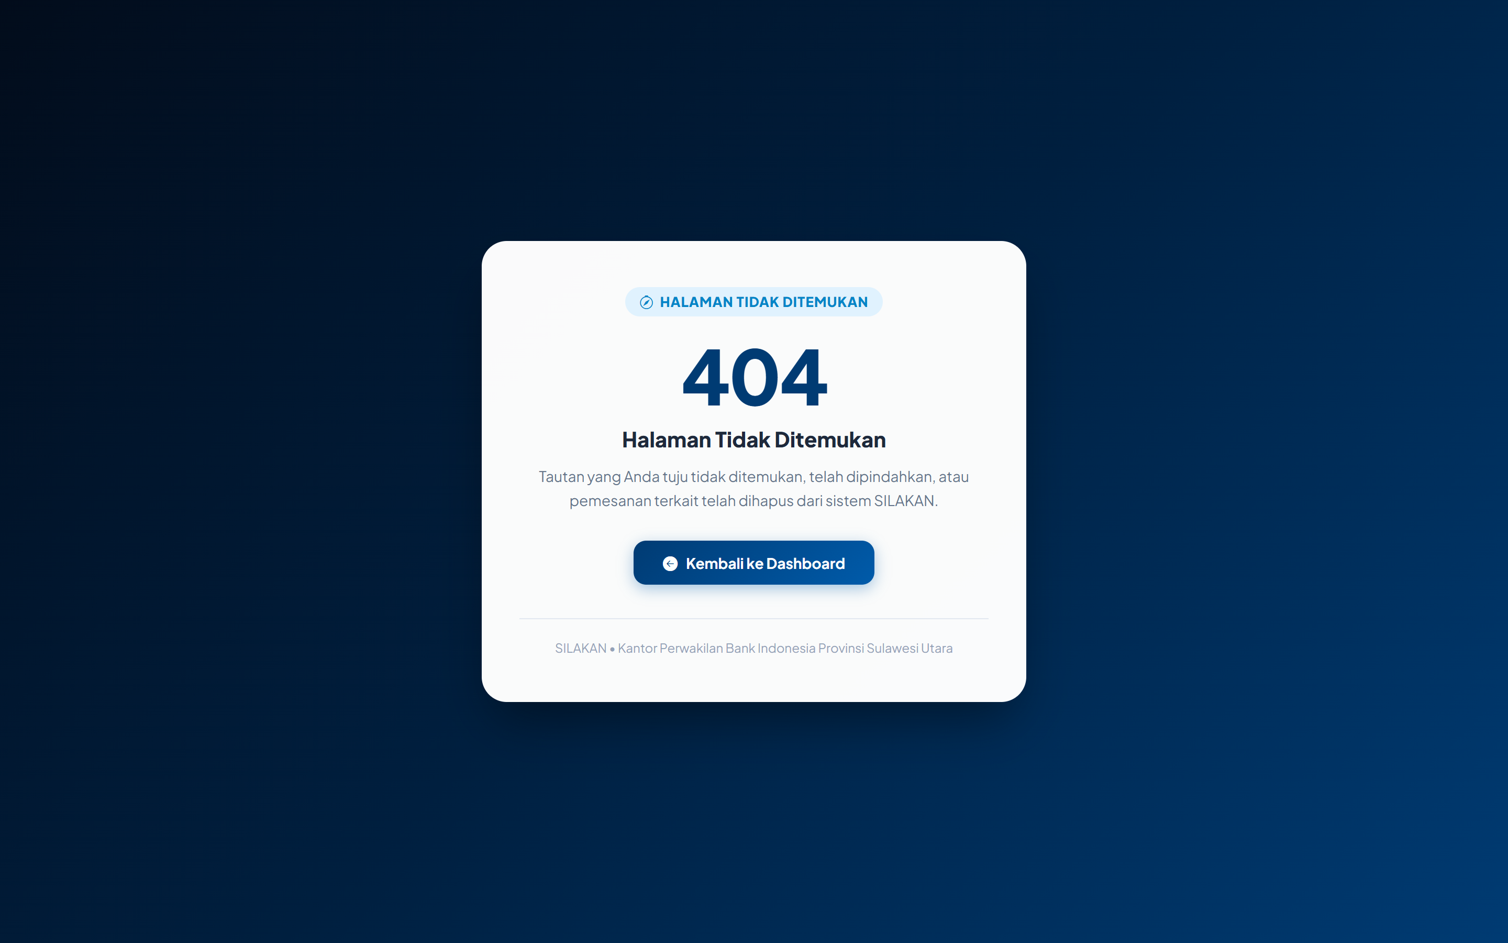
BAGIAN II: PANDUAN ADMINISTRATOR
Dashboard Administrator & Monitoring Rapat Live
SISTEM INFORMASI LAYANAN RUANGAN (SILAKAN)
1
Login dengan Akun Administrator
Gunakan username admin dan kata sandi password untuk masuk ke portal manajemen sentral sarana dan prasarana ruangan.
2
Banner "Kegiatan Berlangsung" Real-Time
Menampilkan ruangan mana saja yang sedang aktif digunakan saat ini lengkap dengan hitung mundur sisa waktu rapat (countdown).
3
Statistik Keterisian & Antrean Pengajuan
Admin memantau total pemesanan bulan ini, persentase keterisian 9 ruangan, dan badge kuning jumlah pemesanan yang menunggu approval.
Banner Kegiatan Berlangsung dengan Hitung Mundur Real-Time
Manual Book Slide SILAKAN v1.0 — Kantor Perwakilan Bank Indonesia Provinsi Sulawesi Utara
09 / 14

Slide 10
BAGIAN II: PANDUAN ADMINISTRATOR
Verifikasi Disposisi & Persetujuan Pemesanan
SISTEM INFORMASI LAYANAN RUANGAN (SILAKAN)
1
Buka Menu "Pemesanan Ruangan"
Admin disajikan tab switcher terorganisir: Menunggu Approval, Disetujui/Aktif, Selesai, dan Semua Pemesanan.
2
Pemeriksaan Kelayakan & Lampiran Disposisi
Klik tombol "Periksa" untuk membaca agenda, mengecek kecukupan kapasitas ruangan, dan mengunduh berkas disposisi yang dilampirkan.
3
Klik "Setujui" &rarr; WhatsApp Otomatis Meluncur
Begitu disetujui, ruangan terkunci di kalender dan sistem otomatis mengirimkan notifikasi WhatsApp resmi ke handphone PIC pemohon.
Antarmuka Verifikasi & Persetujuan Pemesanan Masuk
Manual Book Slide SILAKAN v1.0 — Kantor Perwakilan Bank Indonesia Provinsi Sulawesi Utara
10 / 14

Slide 11
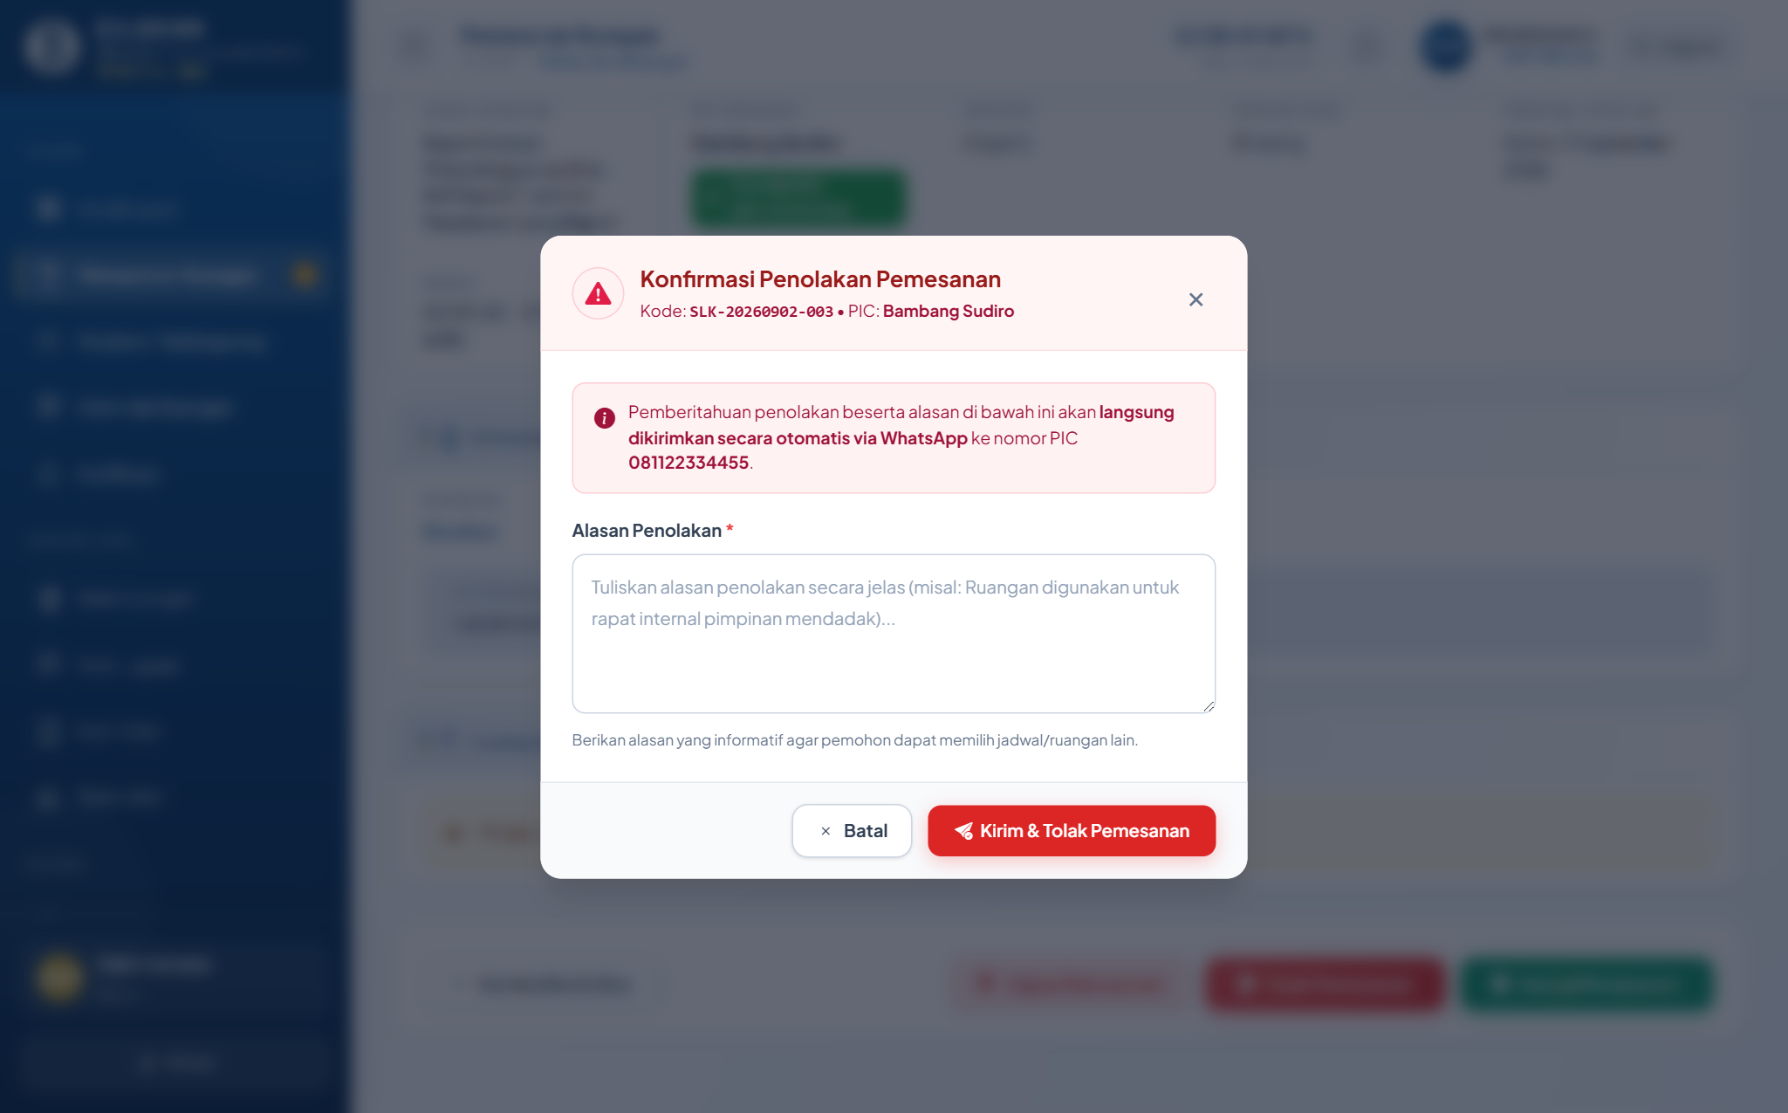
BAGIAN II: PANDUAN ADMINISTRATOR
Mekanisme Penolakan Berkas (Kewajiban Alasan)
SISTEM INFORMASI LAYANAN RUANGAN (SILAKAN)
1
Prinsip Akuntabilitas & Transparansi BI
Admin berhak menolak permohonan bila ruangan dibutuhkan untuk agenda VVIP mendadak atau dokumen disposisi yang diunggah tidak sesuai.
2
Klik Tombol Merah "Tolak Pemesanan"
Sistem akan menampilkan jendela modal konfirmasi penolakan pemesanan ruangan.
3
Wajib Mencantumkan Alasan Penolakan
Admin wajib mengisi alasan tertulis (misal: "Ruang Tondano dialokasikan untuk Rapat Dewan Gubernur"). Alasan otomatis terkirim ke WhatsApp PIC.
Modal Dialog Penolakan Pemesanan dengan Kolom Alasan Wajib
Manual Book Slide SILAKAN v1.0 — Kantor Perwakilan Bank Indonesia Provinsi Sulawesi Utara
11 / 14

Slide 12
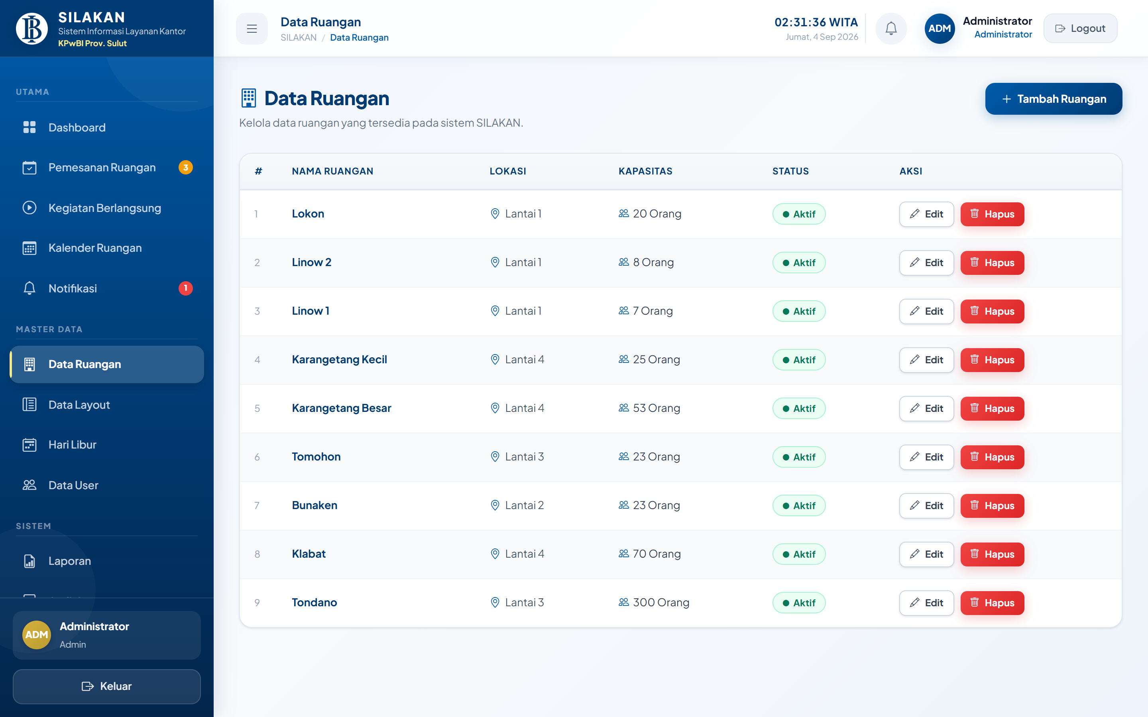
BAGIAN II: PANDUAN ADMINISTRATOR
Manajemen Data Master Ruangan & Pengguna
SISTEM INFORMASI LAYANAN RUANGAN (SILAKAN)
1
Master 9 Ruangan Rapat KPwBI Sulut
Kelola nama ruangan, kapasitas maksimal peserta, lokasi lantai gedung, fasilitas pendukung (AC, proyektor, sound), serta status aktif.
2
Master Konfigurasi Layout Ruangan
Mengatur ketersediaan variasi tata letak kursi dan meja per ruangan (Classroom, U-Shape, Round Table, Boardroom).
3
Master User & Fitur Reset Password Akun
Admin dapat memantau akun 10 unit kerja, melihat password saat ini menggunakan ikon mata, menyalin password, atau mereset password.
Pengelolaan Data 9 Ruangan Rapat Gedung Kantor KPwBI Sulut
Manual Book Slide SILAKAN v1.0 — Kantor Perwakilan Bank Indonesia Provinsi Sulawesi Utara
12 / 14

Slide 13
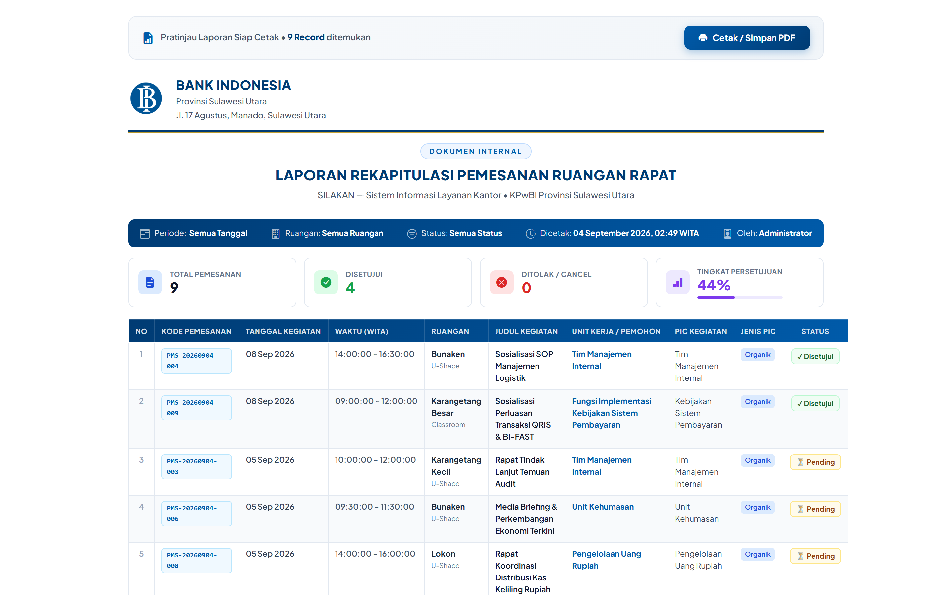
BAGIAN II: PANDUAN ADMINISTRATOR
Ekspor Laporan Excel Cepat & Cetak PDF KOP BI
SISTEM INFORMASI LAYANAN RUANGAN (SILAKAN)
1
Buka Menu "Laporan Pemesanan"
Terapkan filter berdasarkan rentang tanggal kegiatan (harian, mingguan, bulanan), ruangan tertentu, atau unit kerja pemohon.
2
1-Klik "Ekspor Excel" (High Speed Engine)
Mengunduh data rekapitulasi ke dalam format .xlsx secara instan tanpa jeda loading untuk kebutuhan analisis pemanfaatan aset kantor.
3
Cetak PDF Resmi dengan KOP Bank Indonesia
Menghasilkan lembar cetak laporan resmi berstandar arsip yang sudah dilengkapi Kop Surat Kantor Perwakilan Bank Indonesia Provinsi Sulawesi Utara.
Format Dokumen Laporan PDF Resmi Lengkap dengan KOP Surat BI
Manual Book Slide SILAKAN v1.0 — Kantor Perwakilan Bank Indonesia Provinsi Sulawesi Utara
13 / 14

Slide 14
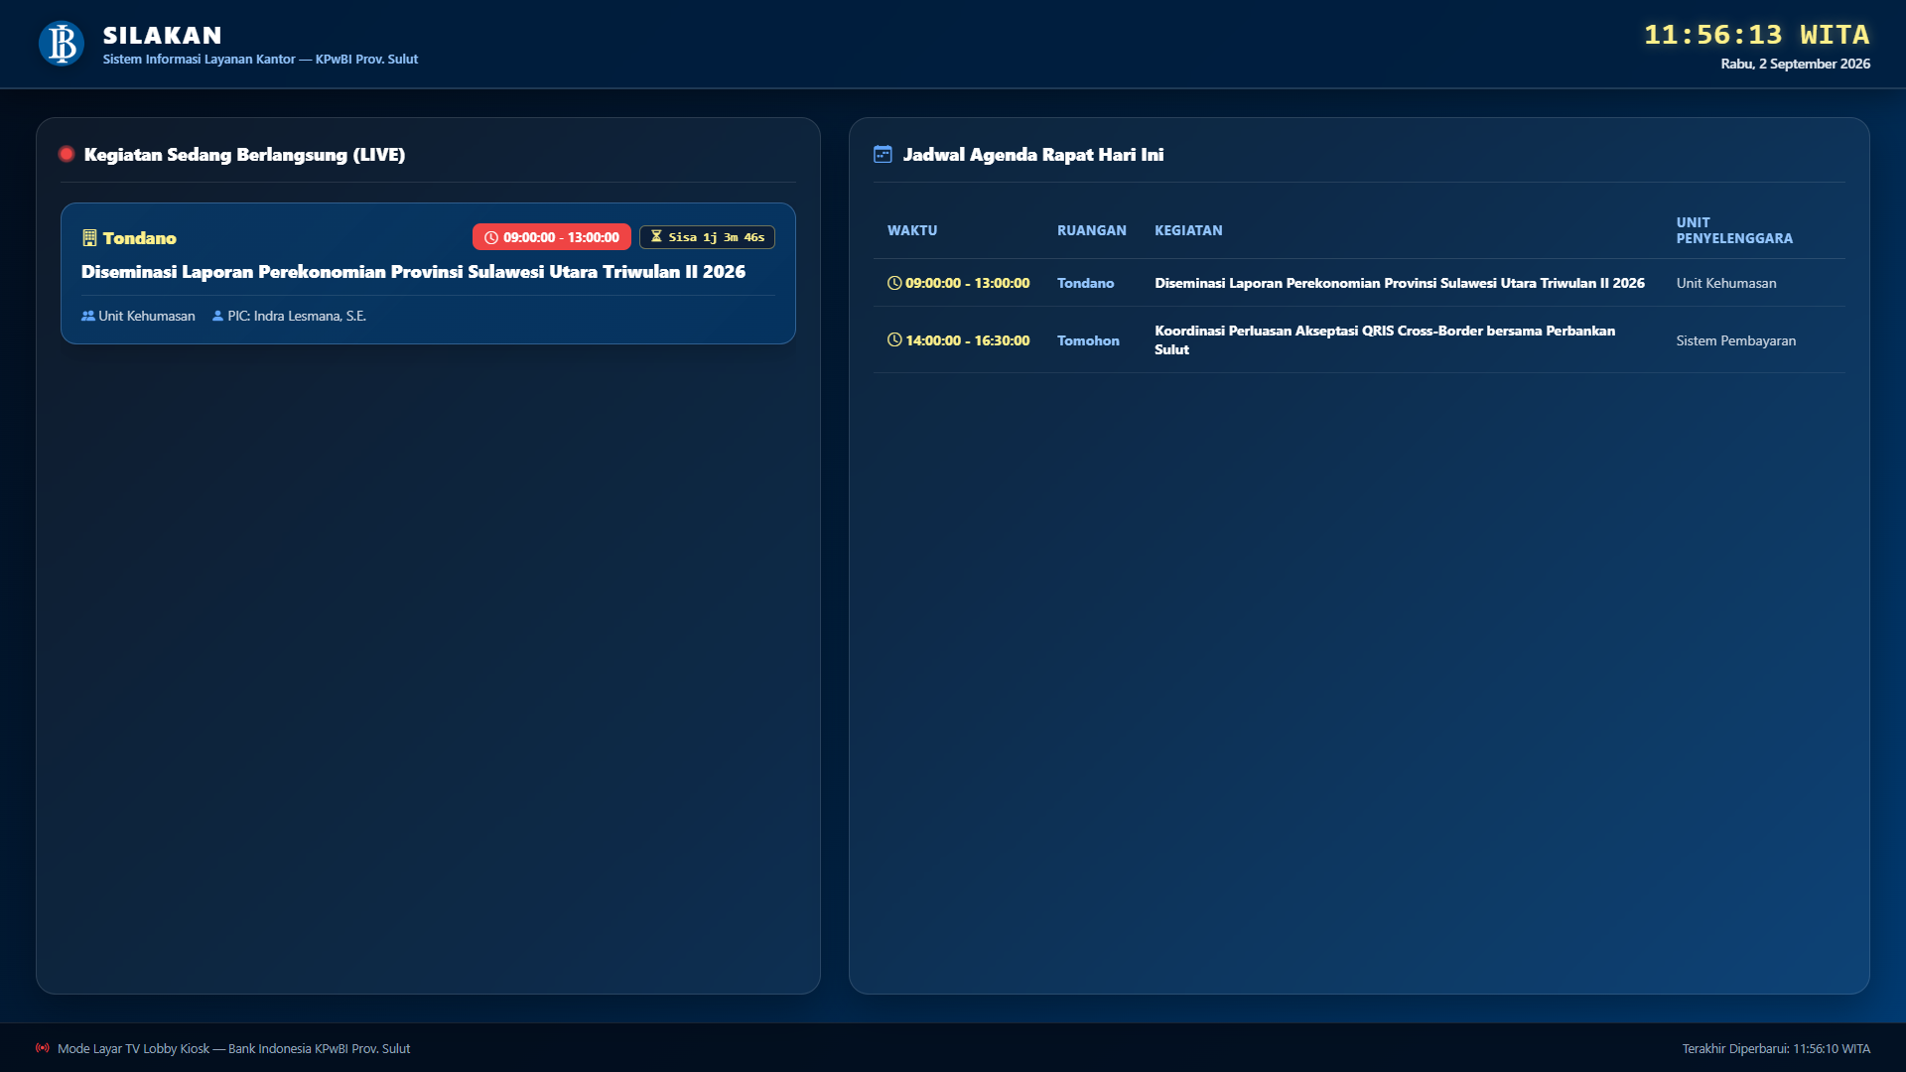
MODUL EKSEKUTIF & PENUTUP
TV Display Monitor Lobby & Kontak Bantuan
SISTEM INFORMASI LAYANAN RUANGAN (SILAKAN)
1
Kiosk Mode TV Lobi Kantor: /display
Buka URL http://localhost:8000/display pada layar monitor TV di lobi utama atau depan ruang rapat untuk penyambutan tamu eksternal.
2
Auto-Refresh 15 Detik Tanpa Disentuh
Tampilan otomatis bergulir memperbarui jadwal rapat hari ini secara hening, menyajikan informasi ruangan dan unit kerja secara elegan.
3
Narahubung & Layanan Dukungan Teknis
Bila mengalami kendala teknis atau memerlukan penyesuaian hak akses:
Hubungi Tim Manajemen Internal (TMI) / Sarpras KPwBI Prov. Sulawesi Utara.
Tampilan TV Monitor Lobi Kantor Gedung KPwBI Sulut
Manual Book Slide SILAKAN v1.0 — Kantor Perwakilan Bank Indonesia Provinsi Sulawesi Utara
14 / 14

